Slide 1
BitTorrent-клиент
Курсовая работа на тему:
Студентка: Брянская Екатерина Вадимовна Студент: Иванов Всеволод Алексеевич
Руководитель: Рогозин Николай Олегович

Slide 2
Цель и задачи работы
Целью данной работы является разработка BitTorrent клиента.
Для достижения поставленной цели необходимо решить следующие задачи:
Изучить структуру и принцип работы протокола.
Разработать алгоритм взаимодействия с сервером и клиентами.
Реализовать программу для загрузки файлов на основе протокола BitTorrent.

Slide 3
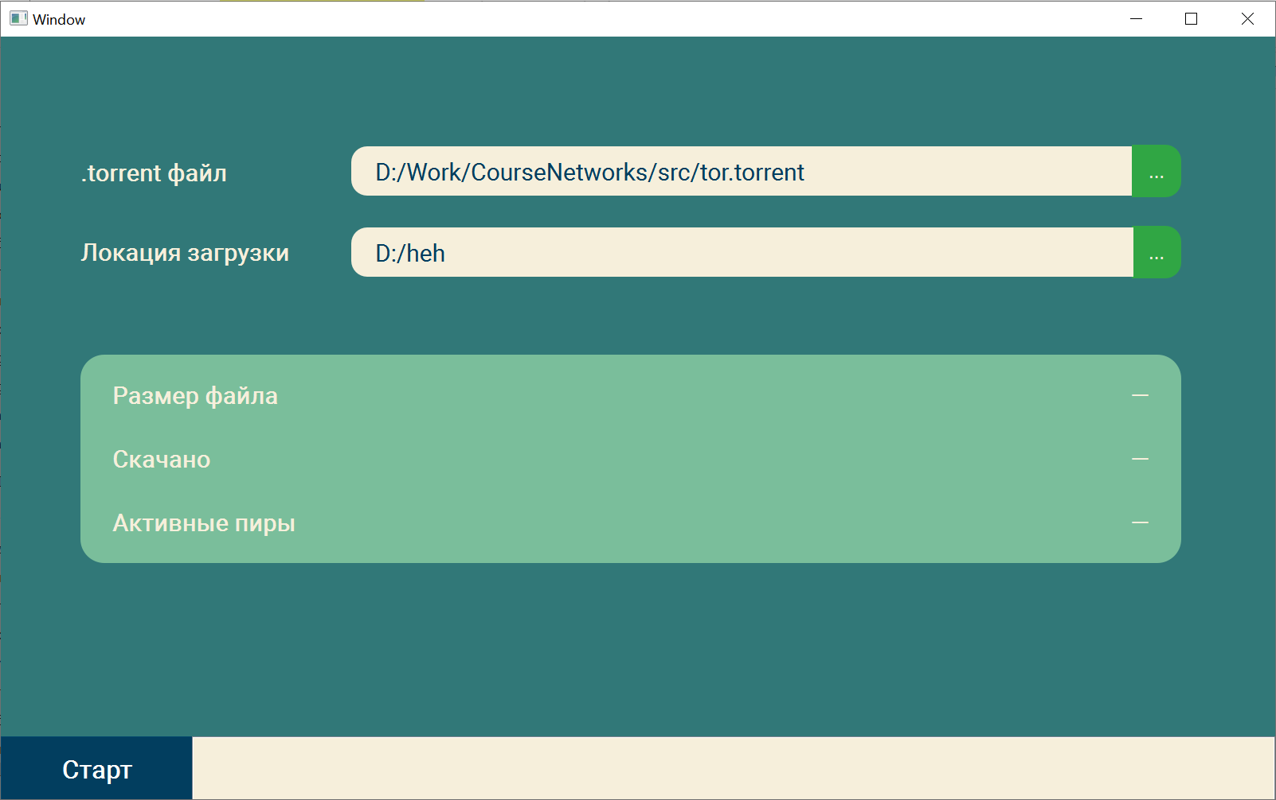
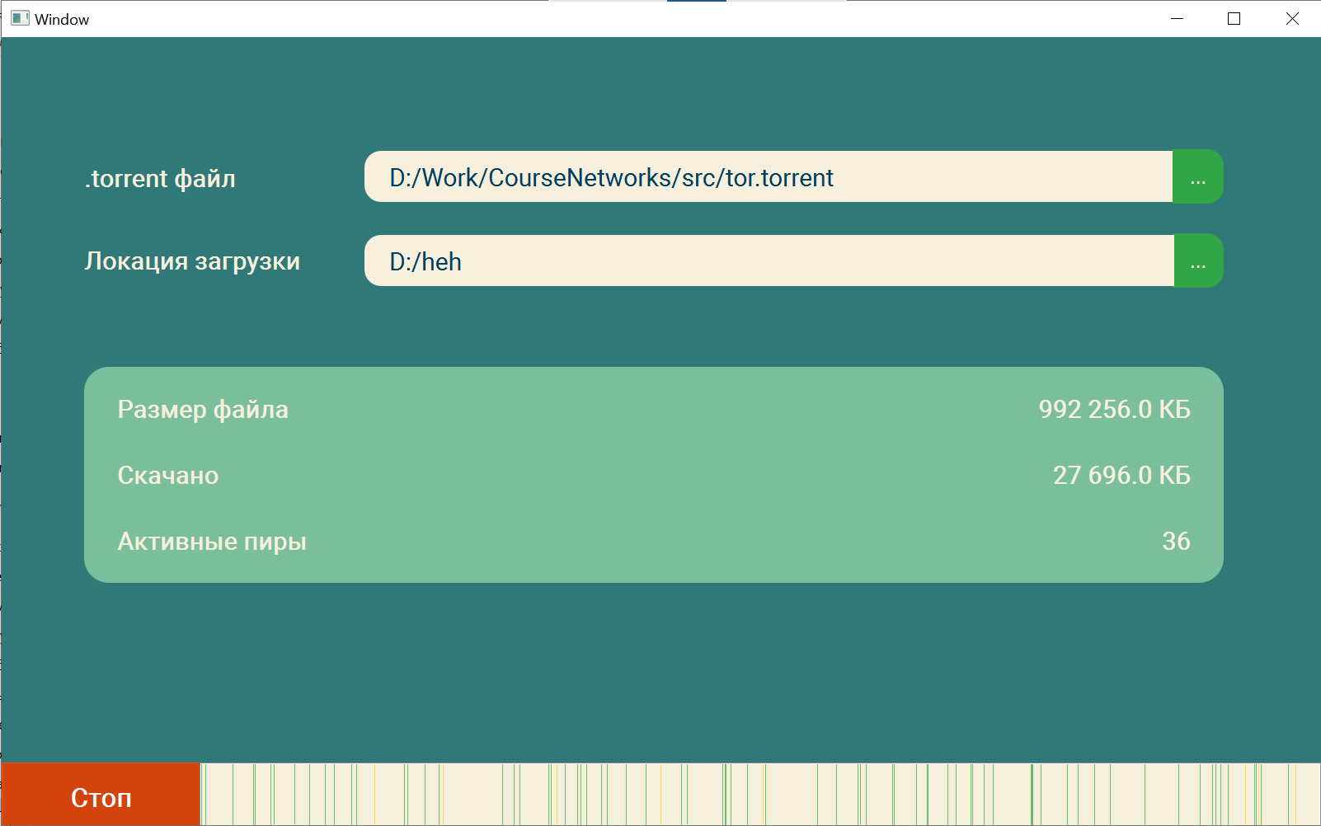
Интерфейс программы
Для предоставления пользователя удобного интерфейса взаимодействия с клиентом был реализован графический интерфейс

Slide 4
Заключение
В результате работы достигнута цель - был разработан Bittorrent клиент.
Выполнены все поставленные задачи:
Изучена структура и принцип работы протокола.
Разработаны алгоритмы взаимодействия с сервером и клиентами.
Реализована программа для загрузки файлов на основе протокола BitTorrent.

